Slide 1

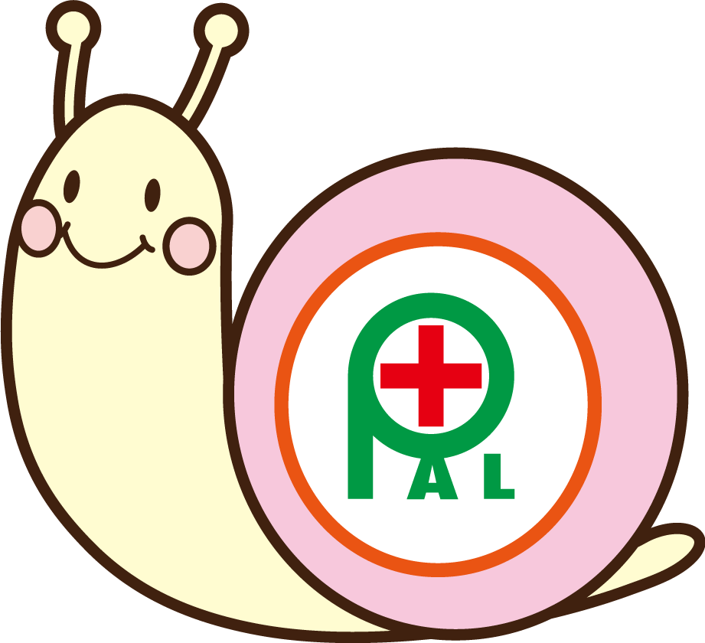
パルつむりクイズ
～高血圧編～

Slide 2
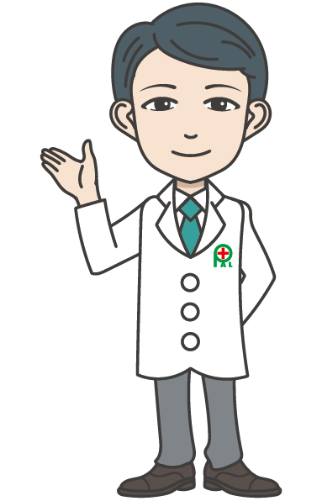
そもそも血圧って？
心臓から送り出された血液が血管の壁を
押す圧力のことです。
血圧は時間帯や毎日の行動、周りの環境で常に変化しています。

Slide 3
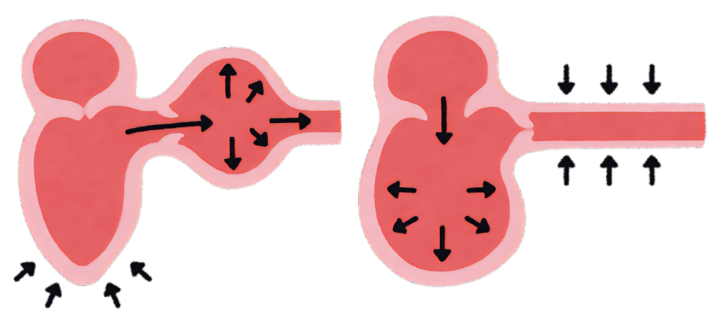
上の血圧（収縮期血圧）：心臓が縮こまっている
心臓がぎゅっと収縮して、血液を送り出すときの状態
下の血圧（拡張期血圧）：心臓が広がっている
血液が心臓に戻ってきて、
心臓が膨らんで次に送り出す血液を貯めている状態

Slide 4
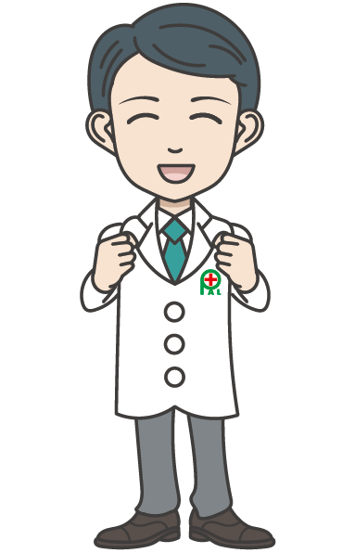
それではクイズにいってみよう！

Slide 5
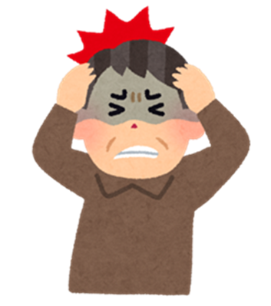
～パルつむりクイズ（高血圧編）～
問題：高血圧を治療しないと
脳梗塞になる可能性はある？
高血圧は
自覚症状がないところが怖いよね
脳梗塞

Slide 6

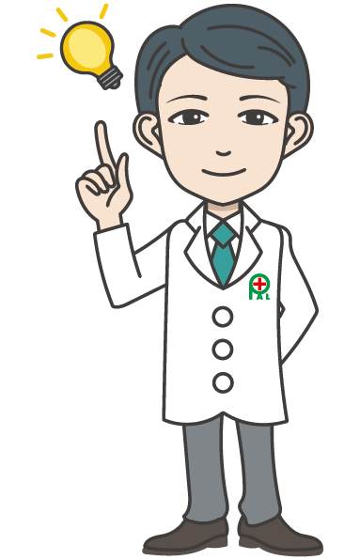
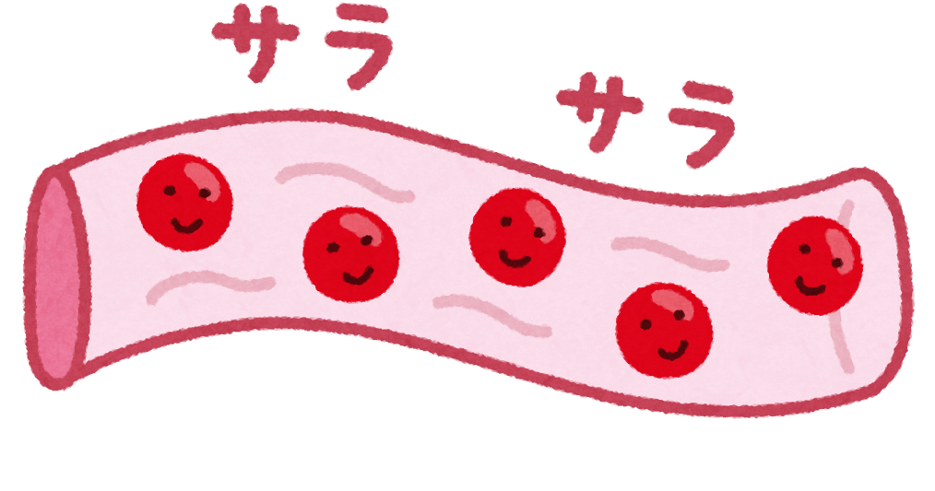
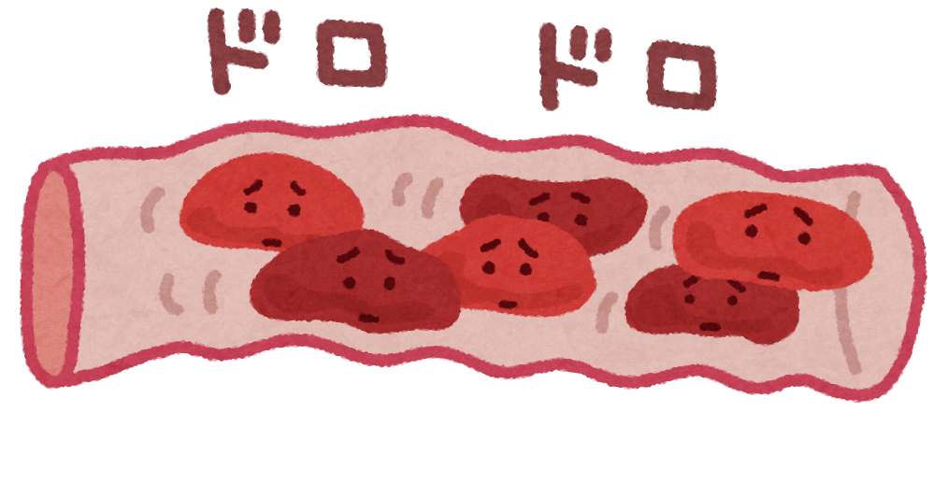
答え：〇
血圧が高い状態が続くと、血管が硬くなって
弾力性を失ってしまいます。（動脈硬化）
動脈硬化では血管が細くなり、血栓ができやすくなります。

Slide 7
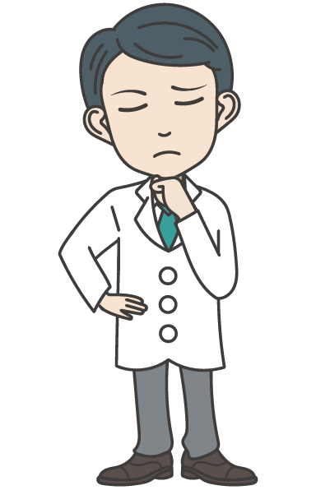

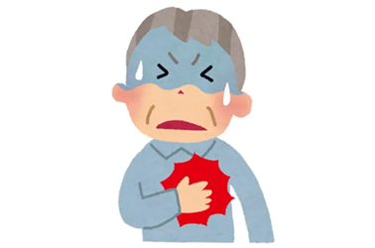
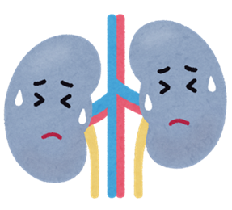
動脈硬化によって脳梗塞や心不全、腎障害を
引き起こす可能性があるのです。

Slide 8
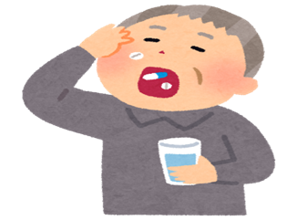
問題：家庭で血圧を測る際の
条件に当てはまる？
血圧を測るのに
注意点があるんだね
朝の服薬後

Slide 9


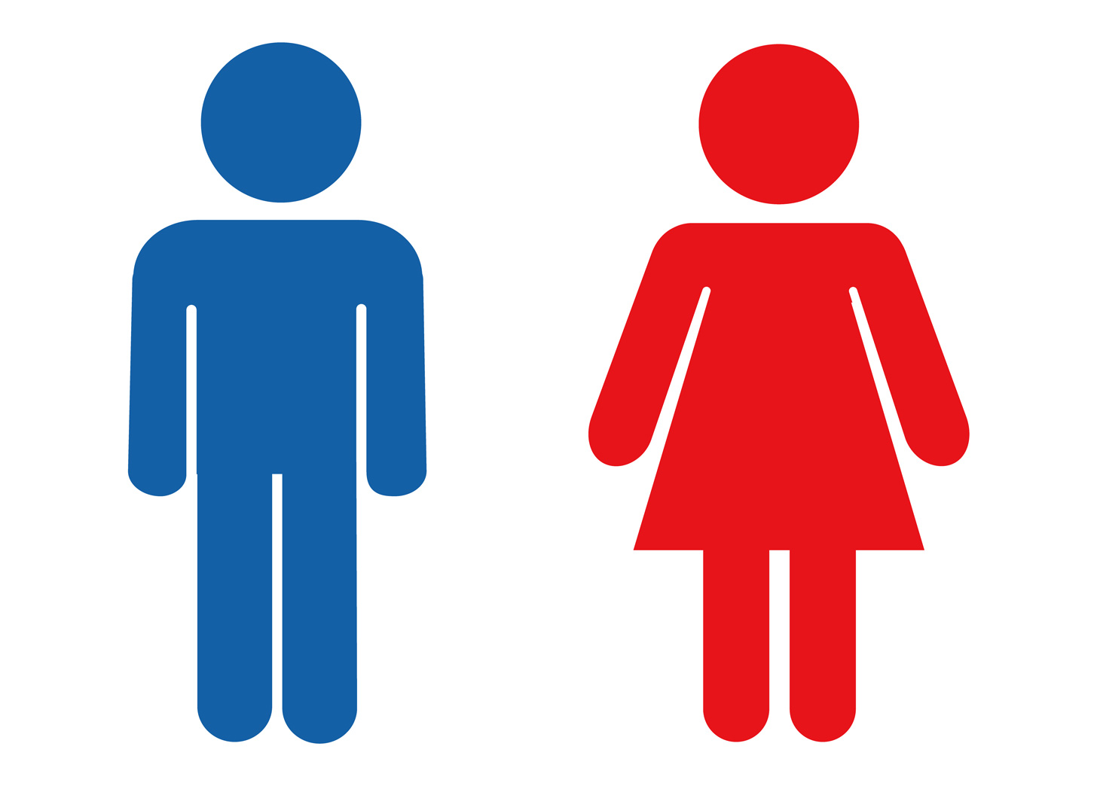
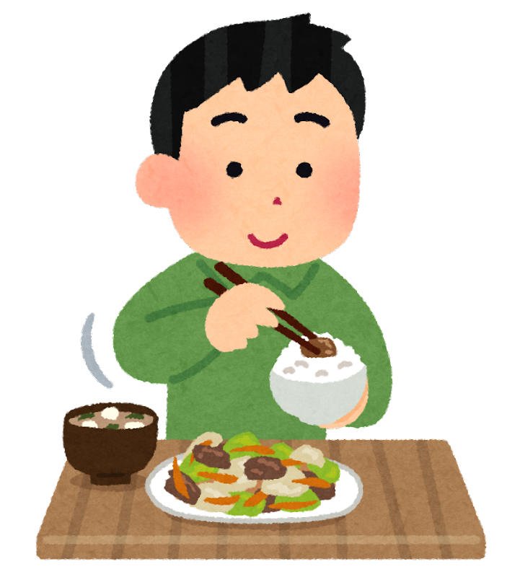
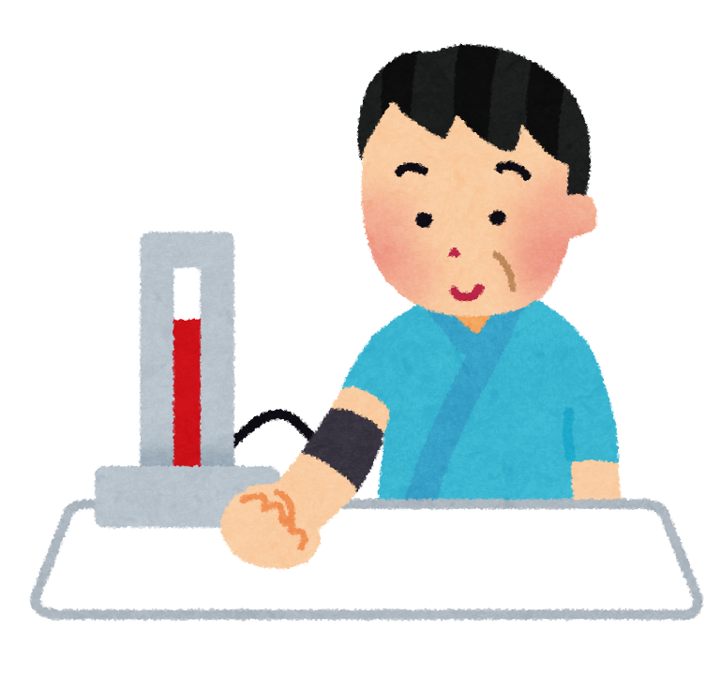
答え：×
【家庭での血圧測定条件】〈朝（起床後）〉
➀起床後１時間以内
②朝の服用前
③排尿後
④朝食前
⑤座ってから１～２分後

Slide 10
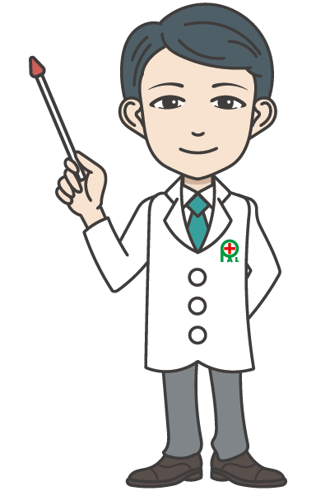
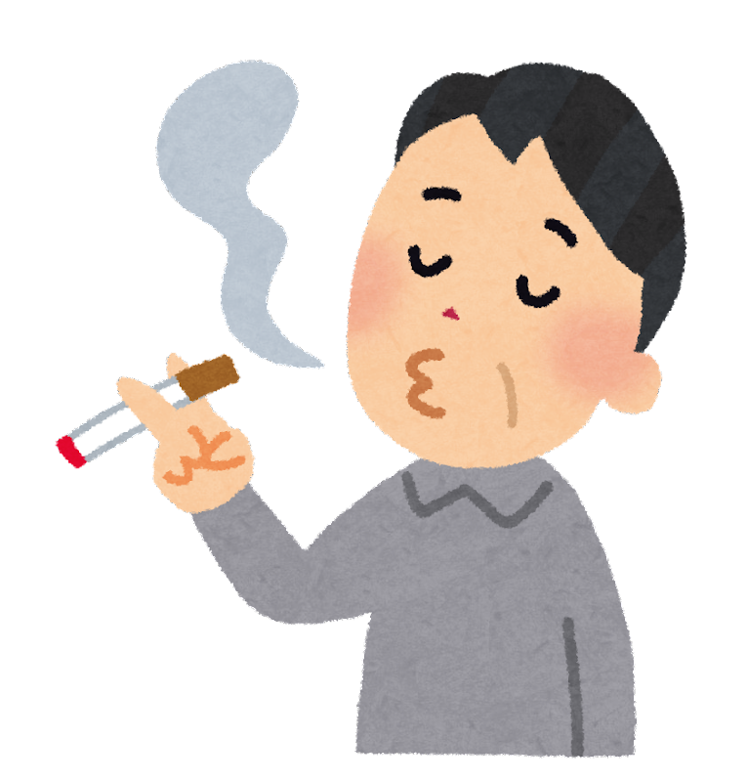
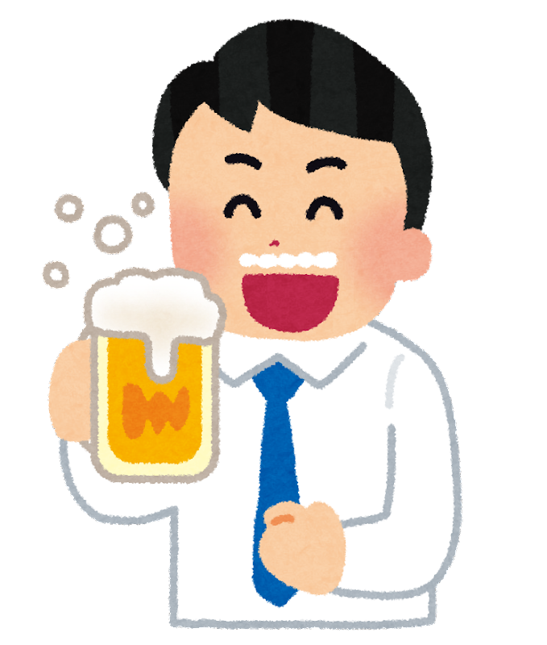


【家庭での血圧測定環境】
➀静かで適当な室温の環境
②測定前に喫煙、飲酒、
カフェイン摂取をしない
その他の注意点です
〈晩（就寝前）〉
➀座位1～2分安静後

